Slide 1
從波特小姐看性別平等
教材參考:臺南市107年度性別平等教育創意教案徵選
報告者:仁德國小廖亭堯
教學者:仁德國小黃秀瑋

Slide 2
「小兔彼得與波特小姐」一文是南一國語的課文，所以學生並沒有文本。所以教學一開始先用一張彼得兔的照片讓學生表達自己的感覺。

Slide 3
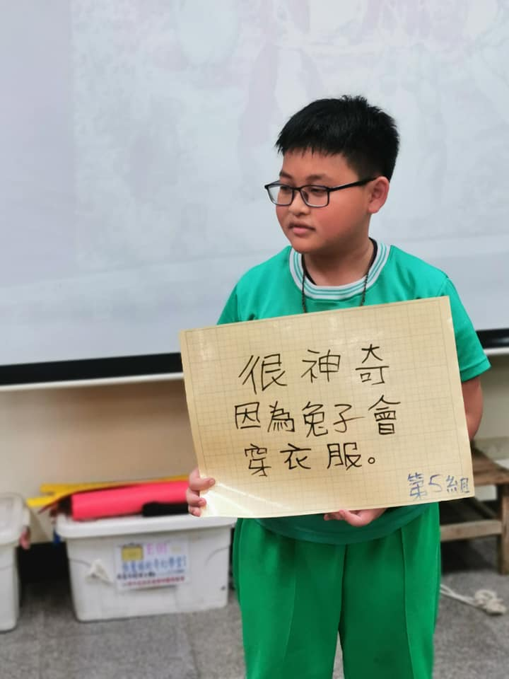

Slide 4
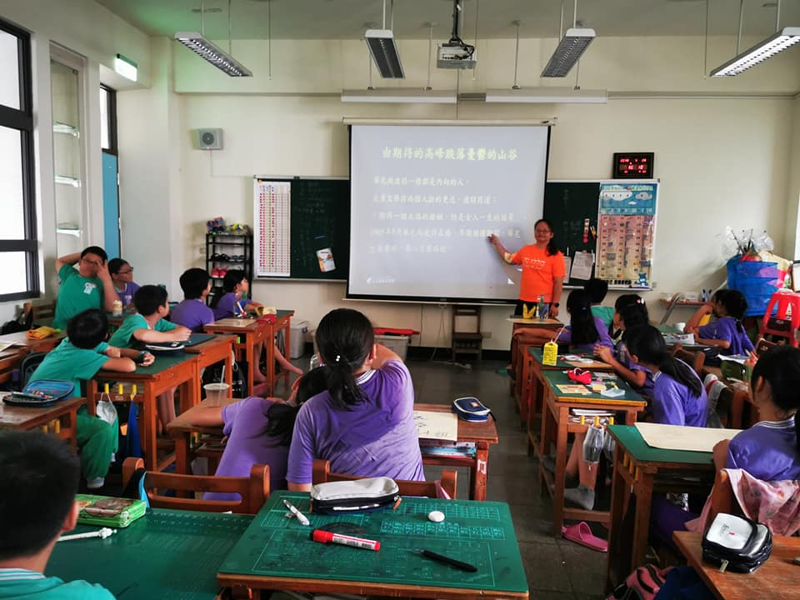
接著，用投影片介紹「小兔彼得與波特小姐」一文，並補充波特小姐生平資料，討論以下問題。

Slide 5
1.如果你是波特小姐，當你想要將你的作品印刷出版時，面對出版社的拒絕，你會怎麼做?

Slide 6
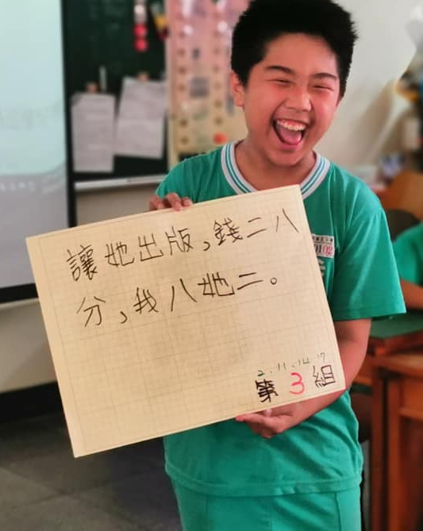
2.如果你是出版商，當波特小姐想請你出版他的作品，你會怎麼做?

Slide 7
3.波特小姐生活的年代，社會對獨立又聰明的女性很不友善，你認為這樣好嗎？為什麼？

Slide 8
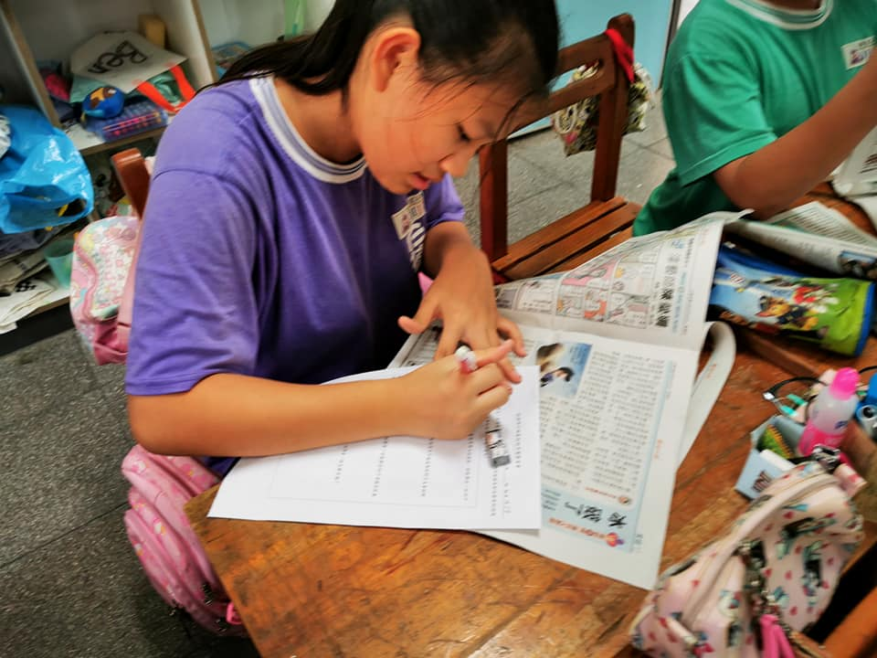
學習單討論
結合讀報
思考問題

Slide 9
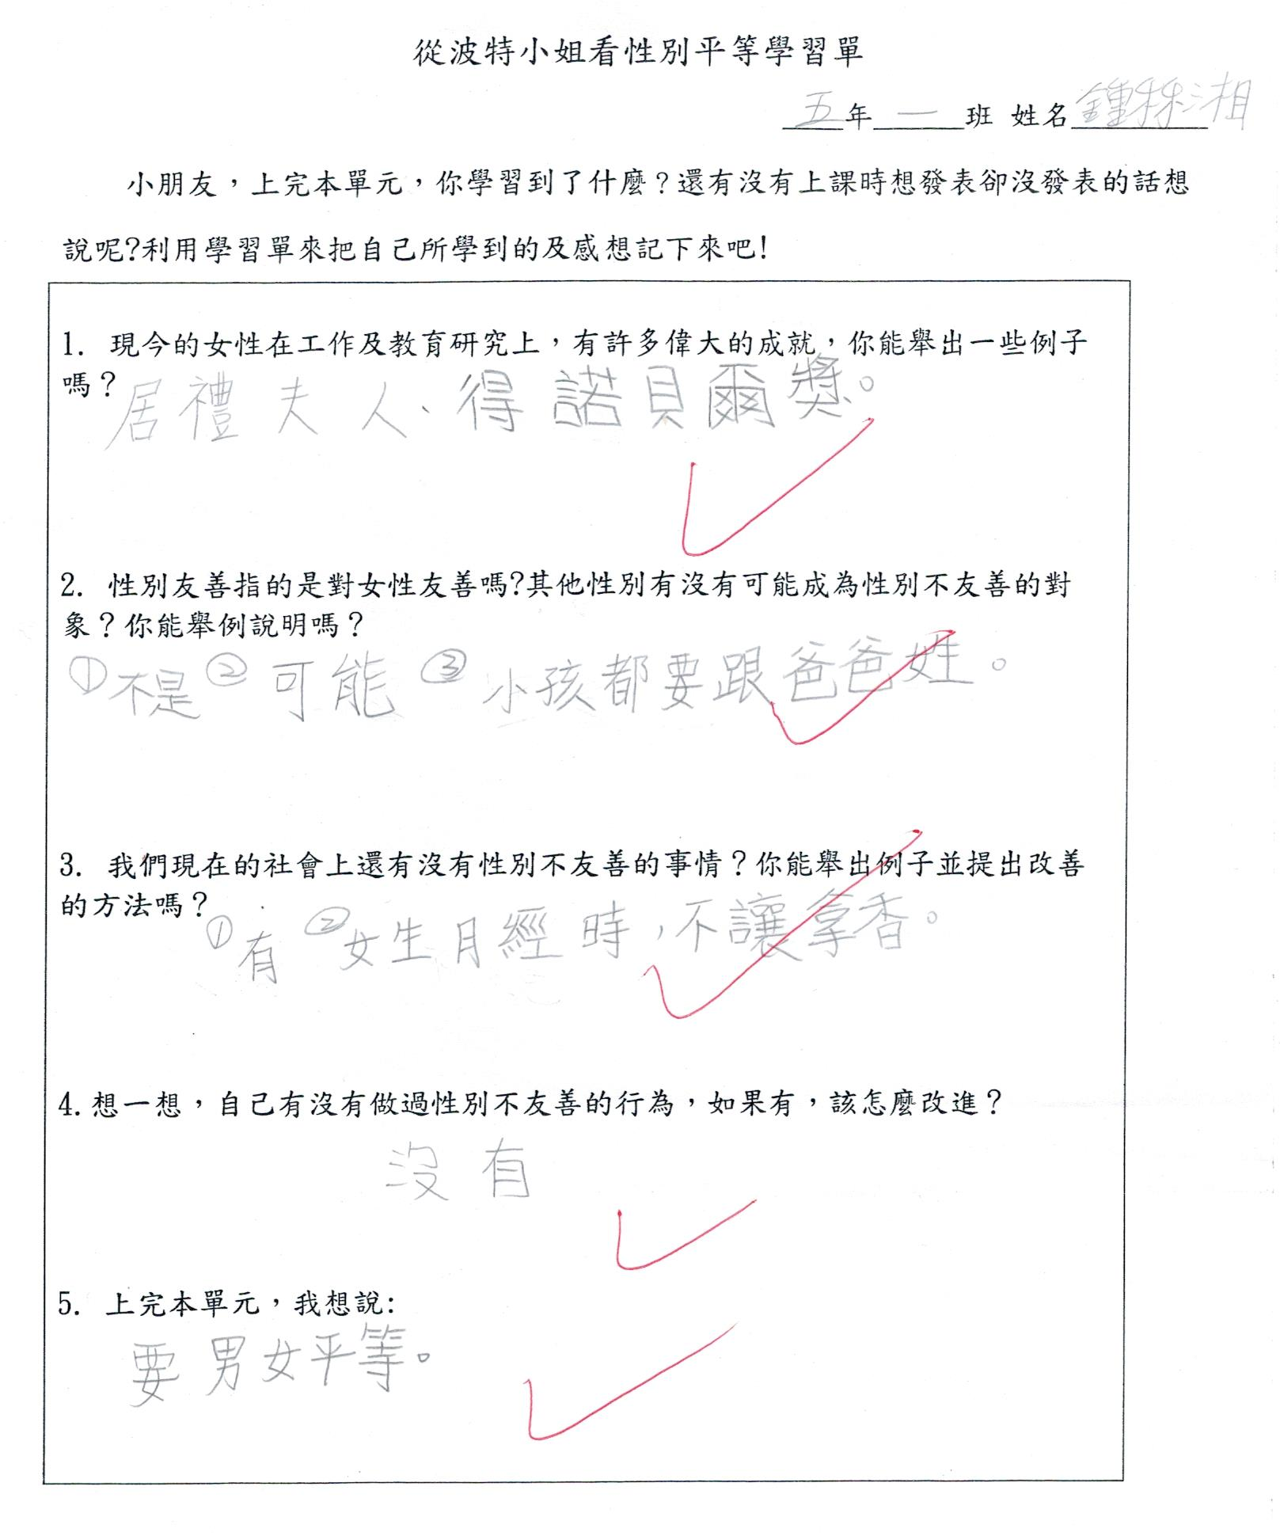
學習單書寫

Slide 10
報告完畢 謝謝大家

